Slide 1
Car Management GPS System
팀장 : 강호림(20165102)
팀원 : 이종안(20155152), 김재호(20165119),
최경준(20175167), 선민구(20185136)

Slide 2
목차
프로젝트 목적
프로젝트 내용
출장(차량)관리프로그램 결과물(영상)
활용방안 및 기대효과
Q&A

Slide 3
출장(차량)관리 프로그램 목적
수기로 출장관리 하는 회사
업무
부담 해결
출장(차량)관리
출장 중인 직원
위치 확인

Slide 4
프로젝트 내용
차량
관리
차량운행 운행 관리
출장(차량)관리
웹 페이지
직원데이터

Slide 5
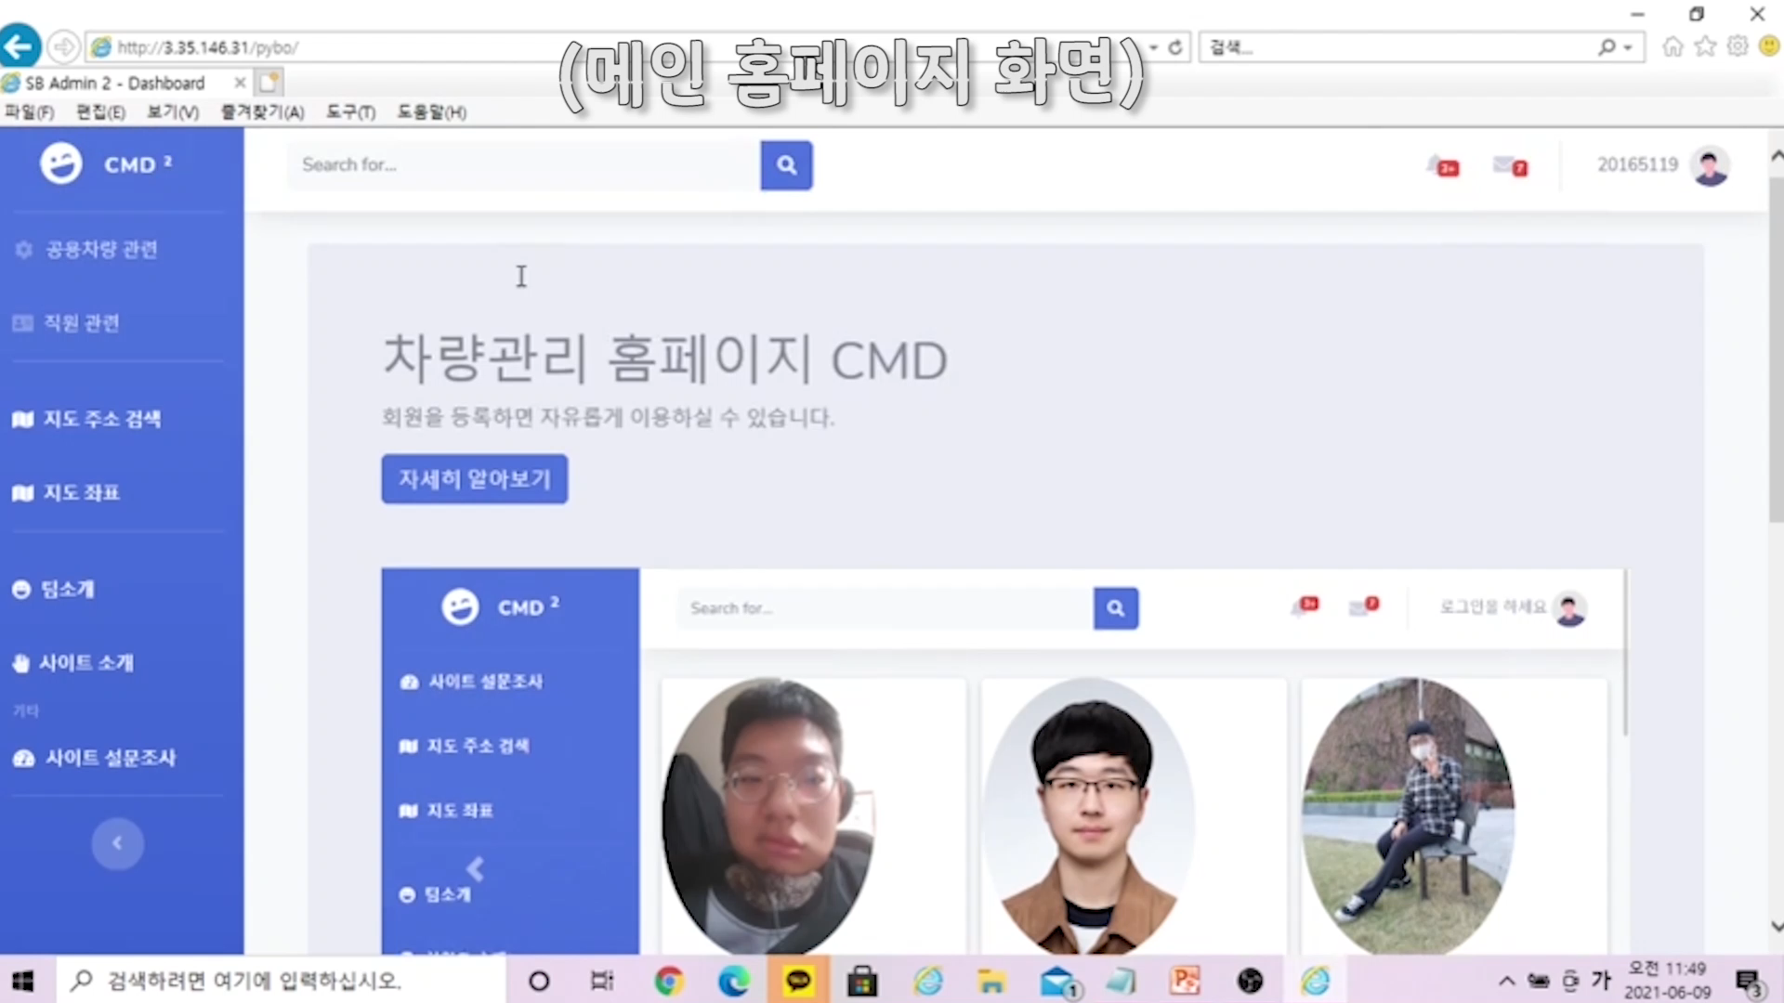
출장(차량)관리프로그램 결과물
Notes:
영상을 보면서 설명

Slide 6
활용방안 및 기대효과
다양한 정보 제공
직원들의
출장여부 확인
대여 시스템
추가 응용 가능성

Slide 7
Q & A

